Slide 1
VAD GÖR
EN….?
=Framtidsutsikter för yrket

Slide 2
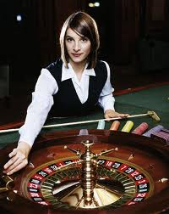
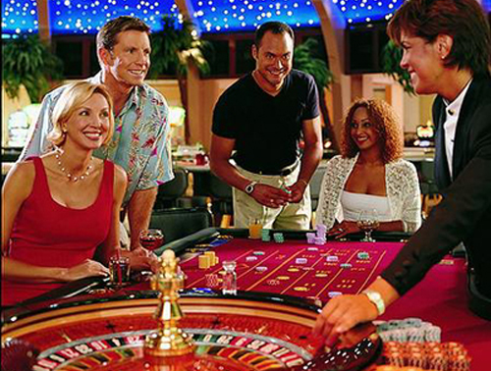
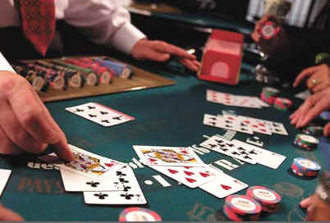
X
CROUPIER
Jag är spelledare på ett Kasino,
håller ordning på vinster och vinstutbetalningar.

Slide 3
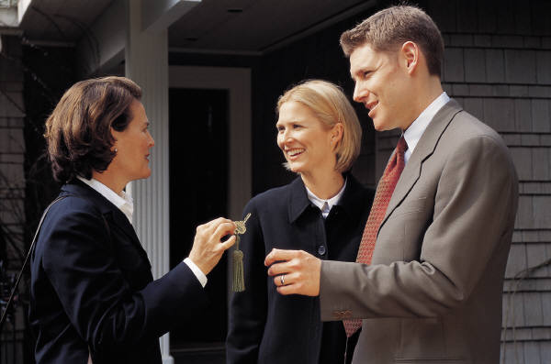
1
MÄKLARE
Jag förmedlar kontakt mellan säljare och köpare, sköter förhandlingar
och skriver kontrakt.
TILL
SALU

Slide 4
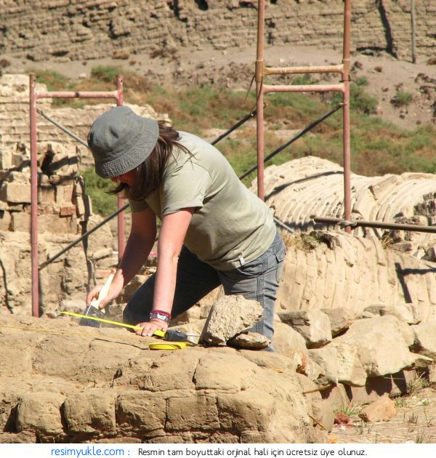
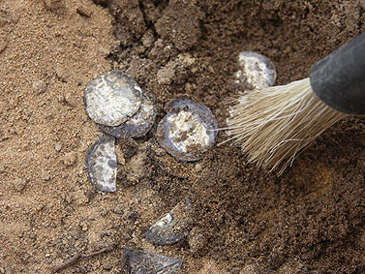
2
ARKEOLOG
Jag planerar, kartlägger och genomför
utgrävningar. Jag undersöker fornlämningar.

Slide 5
x
MARKNADSFÖRARE
Jag lägger upp reklamkampanjer
för produkter och tjänster.

Slide 6
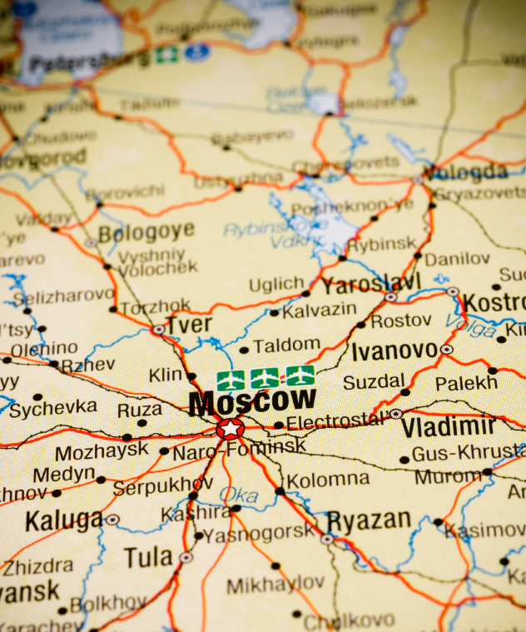
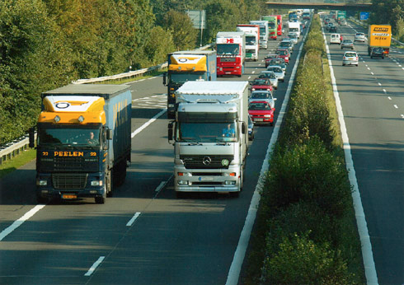
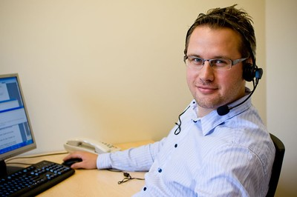
2
SPEDITÖR
Jag planerar och organiserar transporter, både inrikes och utrikes.

Slide 7
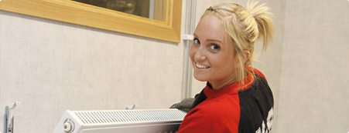
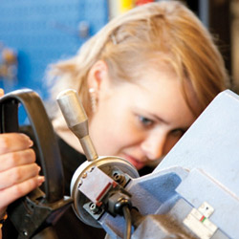
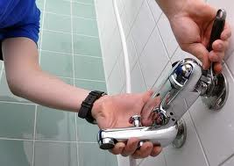
1
VVS MONTÖR
Jag installerar och reparerar rör
och annan utrustning för
värme, vatten och sanitet (hygien).

Slide 8
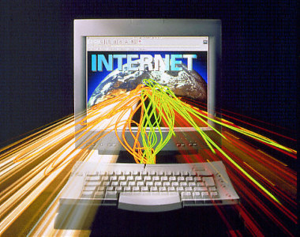
1
WEBMASTER
Jag har ansvar för företagets information
ut på internet.

Slide 9
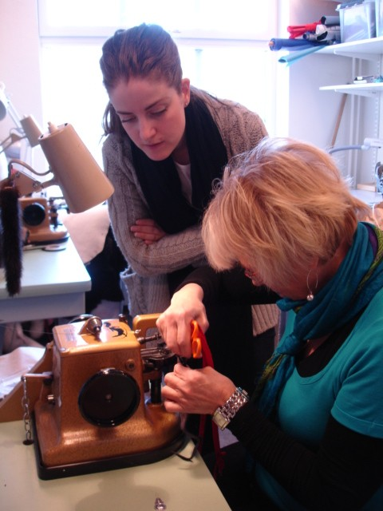
2
KÖRSNÄR
Jag tillverkar plagg av päls och skinn.

Slide 10
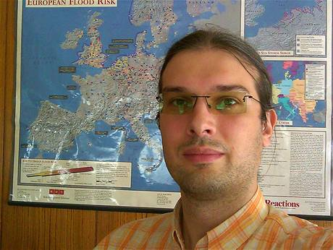
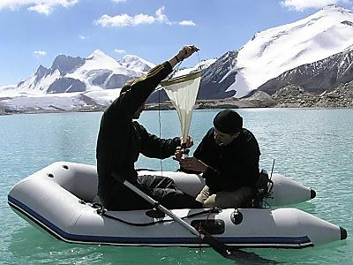
2
HYDROLOG
Jag är expert på vatten , t.ex. sjöar, vattendrag och vid kuster. Jag förutspår
översvämningar.

Slide 11
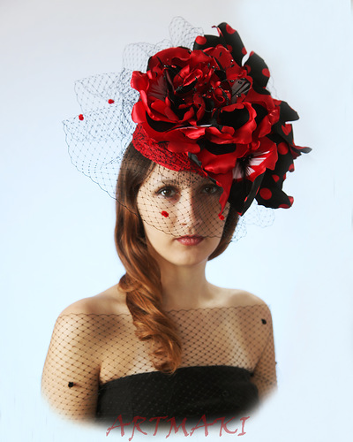
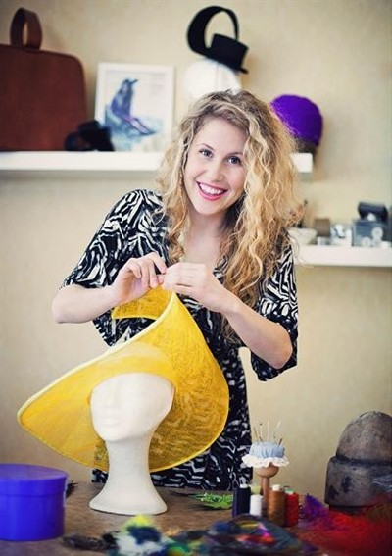
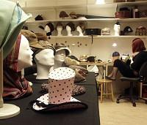
x
MODIST
Jag designar och syr damhattar.

Slide 12
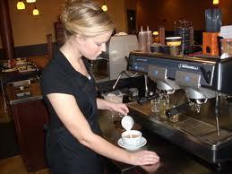
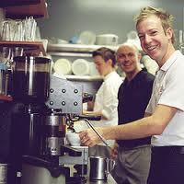
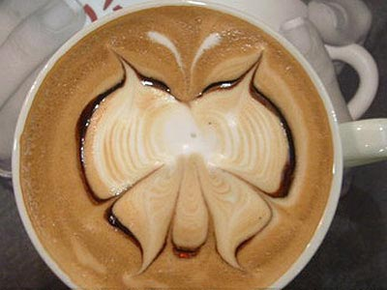
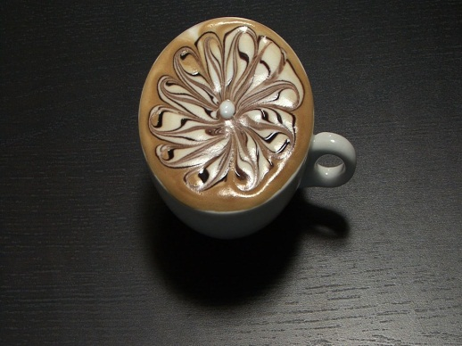
x
BARISTA
Jag tillverkar och serverar drycker med kaffe.

Slide 13
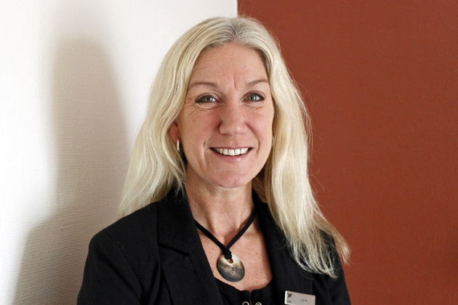
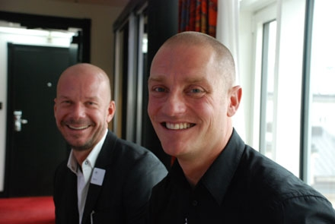
1
HUSFRU
Jag är arbetsledare för hotellbiträden.

Slide 14
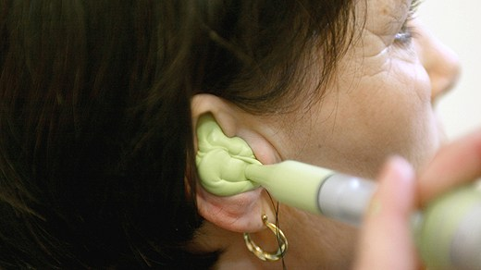
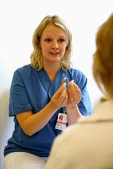
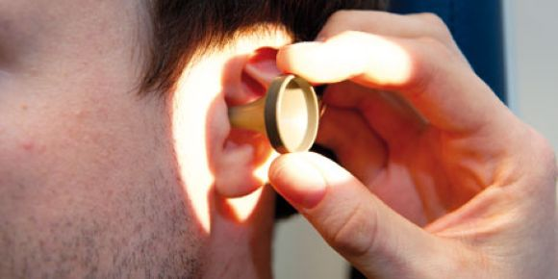
1
AUDIONOM
Jag utreder människor som har besvär med sin hörsel.
Jag provar ut hjälpmedel och gör hörselträning.

Slide 15
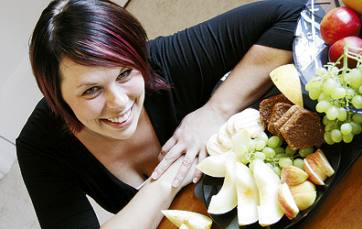
x
DIETIST
Jag arbetar med patienter där målet är att han/hon ska få i sig rätt mängd näring
för att må bra.

Slide 16
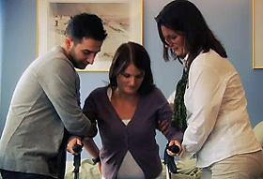
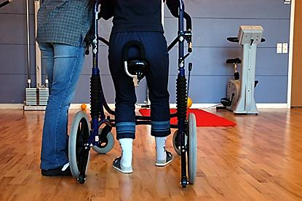
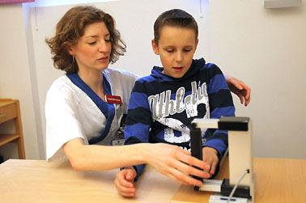
x
ARBETSTERAPEUT
Jag tränar människor att komma tillbaka efter sjukdom eller skada men även människor med medfödda funktionsnedsättningar.

Slide 17
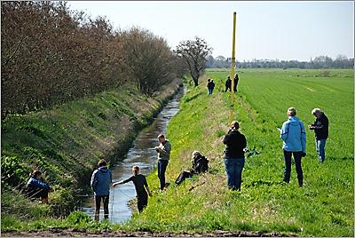
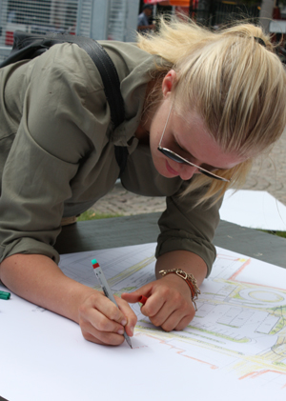
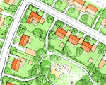
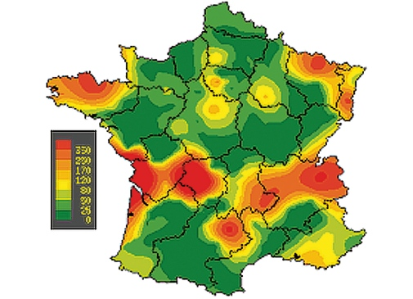
2
GEOGRAF
Jag studerar jordytan och hur människan
använder den. Jag arbetar med miljövård
och samhällsplanering.

Slide 18
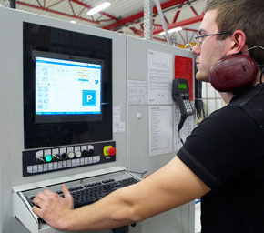
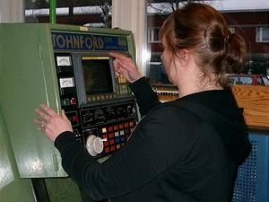
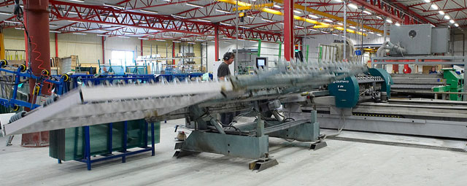
1
CNC-OPERATÖR
Jag beräknar
inställningar
på maskiner för att få
ett bra resultat vid
tillverkning av
produkter.

Slide 19
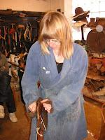
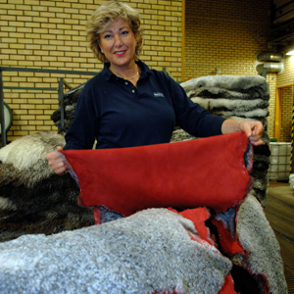
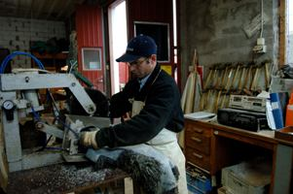
x
GARVARE
Jag behandlar olika typer av skinn så att de kan användas till exempel kläder och möbler.

Slide 20
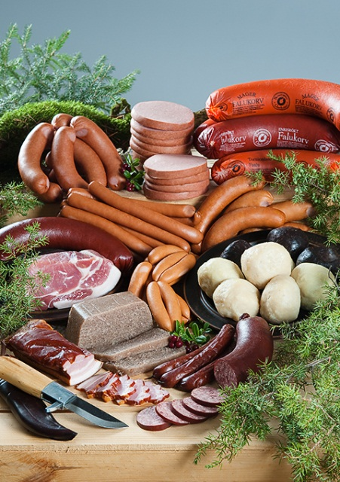
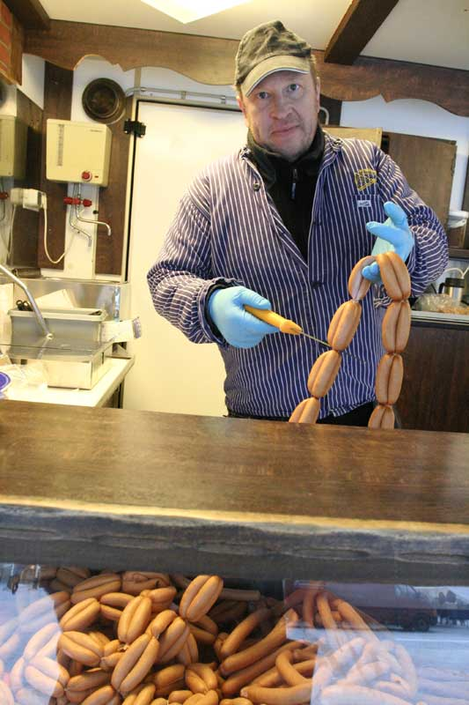
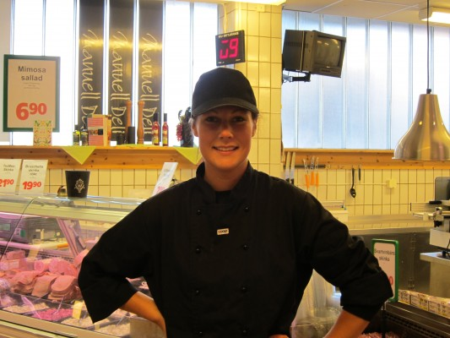
2
CHARKUTERIST
Jag tar vid efter slaktaren och
gör korv, bacon och syltar m.m.

Slide 21
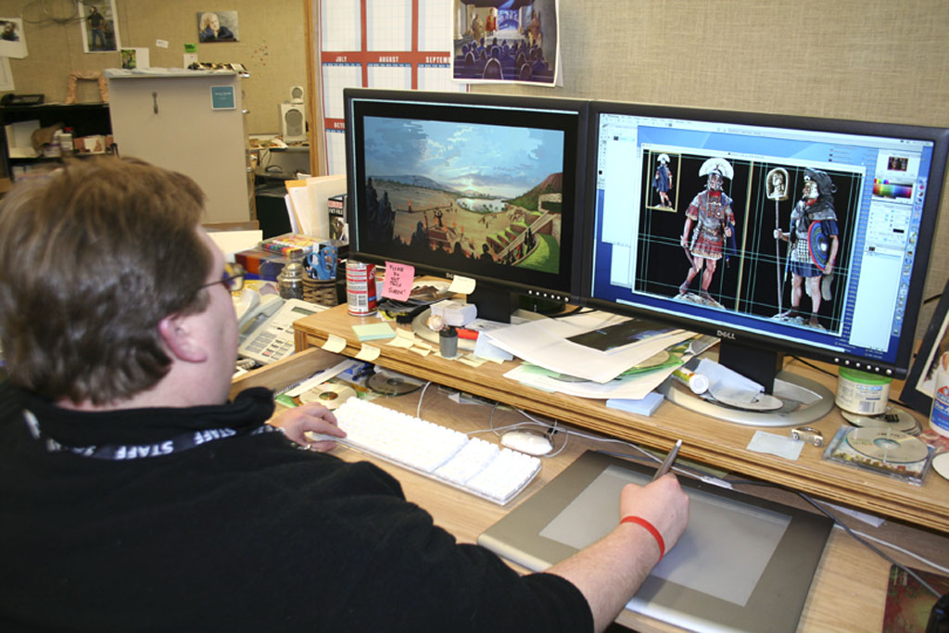
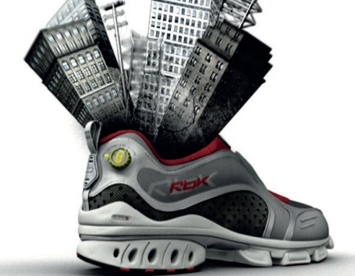
x
ART DIRECTOR
Jag arbetar med bild,
grafisk design och form inom
reklam, media och
underhållningsbranschen.

Slide 22
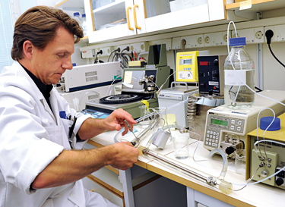
2
BIOMEDICINSK
ANALYTIKER
Jag arbetar på ett laboratorium och är expert på olika undersökningsmetoder. Jag analyserar bland annat olika prover för att en patient ska få rätt behandling.

Slide 23
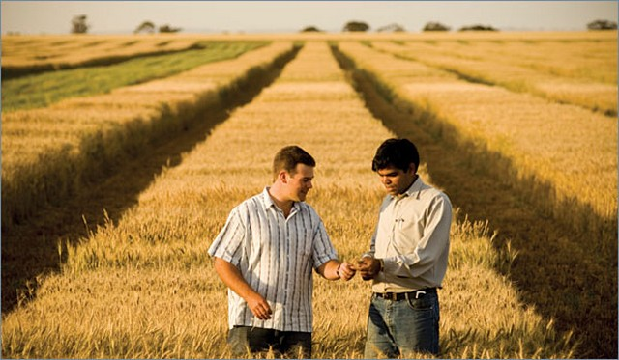
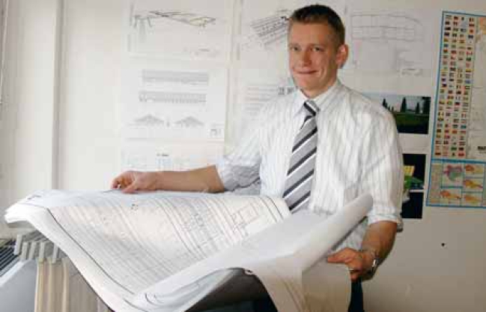
x
AGRONOM
Jag är specialiserad rådgivare inom lantbruk men kan även fördjupa mig i husdjur, växter och livsmedel.

Slide 24
2
INSPICIENT
Jag håller i trådarna vid en teaterföreställning, ser till
att allt och alla är på rätt plats
vid rätt tidpunkt.

Slide 25
1
HOVMÄSTARE
Jag är arbetsledare för serveringspersonalen, organiserar, planerar och
leder arbetet i matsalen.

Slide 26
1
ORIGINALARE
Jag ansvarar för framställning
av original med fokus på form
och layout.

Slide 27
x
LOGISTIKER
Jag arbetar med lager och
transportplanering.

Slide 28
1
KONSERVATOR
Jag arbetar med att förebygga och förhindra
nedbrytning av äldre föremål.

Slide 29
1
ARBORIST
Jag har specialkunskaper
om träd och arbetar för att
de ska vara vackra, säkra
och leva länge.

Slide 30
2
NAPRAPAT
Jag är specialist på rygg, led och muskelbesvär och arbetar med händerna för att lindra smärta.

Slide 31
HUSDJURS
TEKNIKER
x
Jag arbetar med kor och rådgivning till lantbrukare om foder och hälsa.

Slide 32
2
MATROS
Jag arbetar med underhåll av fartyg, reparationer av maskiner och annan utrustning, lastning och lossning m.m.

Slide 33
x
FARMAKOLOG
Jag arbetar med forskning om hur läkemedel och andra ämnen påverkar människor och djur.

Slide 34
1
GIS-ingenjör
Jag samlar in, lagrar och analyserar
geografisk information, jag arbetar
med kartor.

Slide 35
1
TOXIKOLOG
Jag undersöker,
bedömer och informerar
om hur kemiska ämnen
påverkar människor
och djur.

Slide 36
x
DIAKON
Jag arbetar inom kyrkan med
att lyssna, personlig omsorg
och medmänsklighet.

Slide 37
1
COPYWRITER
Jag jobbar med idéer
och texter i reklam
och informations
material.

Slide 38
x
HORTONOM
Jag arbetar med forskning inom trädgårdsväxter, bär, träd, grönsaker och prydnadsväxter

Slide 39
2
HABILITERINGS
ASSISTENT
Jag arbetar med personer som har olika funktionsnedsättningar, en hjälpmotor i det dagliga livet.

Slide 40
2
KLARERARE
Jag arbetar med att övervaka tågens rörelser, tidtabeller och åtgärder vid stora förseningar m.m.

Slide 41
x
FORENSIKER
Jag arbetar med att
analysera och dokumentera
bevis vid brottsutredningar.

Slide 42
x
ILLUSTRATÖR
Jag är specialiserad på att göra en viss typ av teckningar t.ex. i böcker.

Slide 43
VAD PÅVERKAR YRKETS
FRAMTIDSUTSIKTER?
Pensionsavgångar
Landets ekonomi!
Populärt yrke
Liten yrkesgrupp

